Slide 1
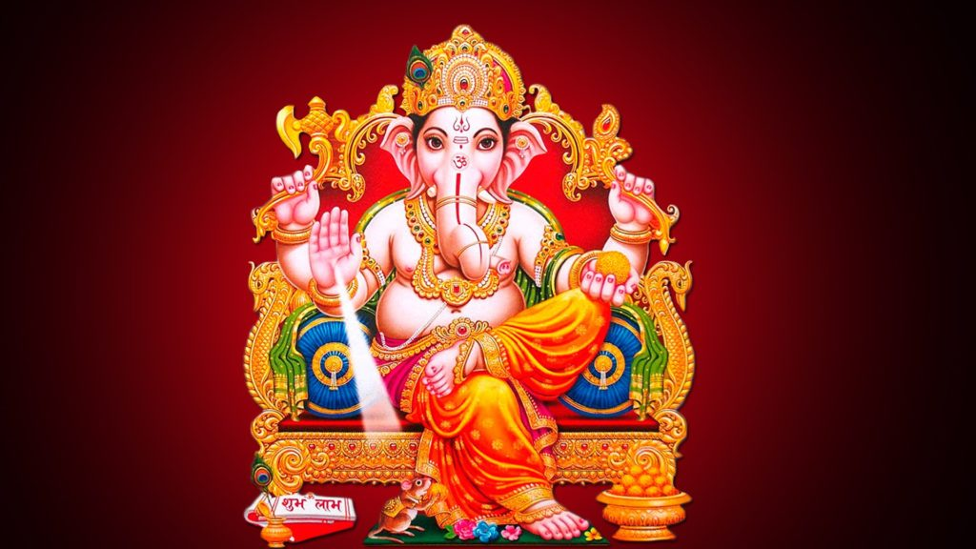
সবাইকে শুভেচ্ছা

Slide 2
পরিচিতি
পাঠ-পরিচিতি
শ্রেণি : ৮ম
বিষয় : হিন্দু ধর্ম ও নৈতিক শিক্ষা
অধ্যায় : দ্বিতীয়
সময় : 40 মিনিট
তারিখ :২৮-৮-২০২০
শিক্ষক-পরিচিতি
দেবাশিষ খাঁ ,
সহকারী শিক্ষক,
পলাশী মাধ্যমিক বিদ্যালয়,
রোহিতা,মনিরামপুর,যশোর।

Slide 3
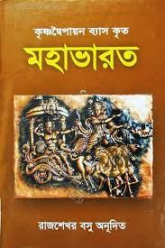
বই
মহাভারত

Slide 4
আজকের পাঠ
‘ধর্মগ্রন্থ’

Slide 5
শিখনফল
এই পাঠ শেষে শিক্ষার্থীরা-----
১, প্রধান প্রধান ধর্মগ্রন্থের নাম বলতে পারবে।
২, পবিত্র গ্রন্থ বেদের প্রকারভেদ করতে পারবে।
৩, বেদের সংক্ষিপ্ত বিষয়বস্তু ব্যাখ্যা করতে পারবে।

Slide 6
আদর্শ পাঠ

Slide 7
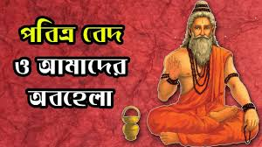
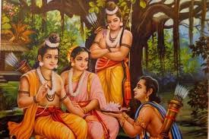
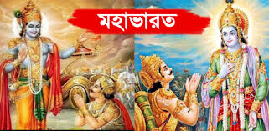
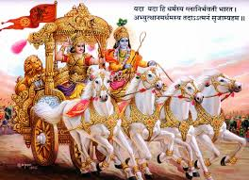
ধর্মগ্রন্থের পরিচয়
রামায়ণ
মহাভারত
গীতা
বেদ

Slide 8
একক কাজ
১, যে কোন তিনটি ধর্ম গ্রহন্তের নাম লেখ।

Slide 9
বেদের শ্রেণিভাগ-
ঋগ্বেদ
সামবেদ
যজুর্বেদ
অথর্ববেদ

Slide 10
ঋগ্বেদ
অগ্নিনা রয়িমশ্নবৎ
পোষমেব দিবে দিবে
যশসং বীরবত্তম.১/১/১
শ্লোকার্থঃ অগ্নির দ্বারা যজমান ধন লাভ করেন,তা দিয়ে অনেক বীরপুরুষ নিযুক্ত করা যায়।
ঋক্‌ অর্থ মন্ত্র

Slide 11
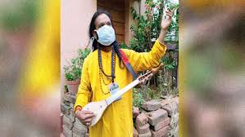
সামবেদ
গান
সাম অর্থ

Slide 12
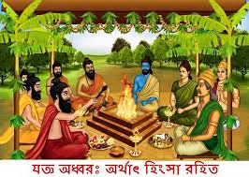
যজুর্বেদ
যজ্ঞ
যজুঃ অর্থ

Slide 13
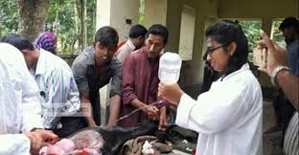
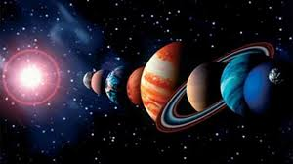
অথর্ববেদ
অথর্ববেদে
ভেষজবিদ্যা, চিকিৎসাবিদ্যা, জ্যোর্তিবিদ্যা আলোচনা করা হয়েছে।

Slide 14
১, ধর্মাচরণে অথর্ববেদের প্রভাবগুলি লেখ।

Slide 15
মূল্যায়ণ
১, বৈদিক সাহিত্য।
১, বেদকে কেন্দ্র করে রচিত ধর্মভিত্তিক বিশাল সাহিত্যকে কী বলা হয় ?
২ ,গীতায় কর্মকে কী বলা হয়েছে ?
২,‘যজ্ঞ’ বলা হয়েছে।
৩, যে-গ্রন্থে ধর্ম ও কল্যাণময় জীবনের কথা বলে তাকে কী বলে ?
৩, ধর্মগ্রন্থ বলে।
৪, ‘বেদ’ কথার অর্থ কী ?
৪, জ্ঞান।

Slide 16
বাড়ির কাজ
1, বেদের সংক্ষিপ্ত বিষয়বস্তু ব্যাখ্যা করে আনবে ।

Slide 17
সবাইকে ধন্যবাদ

